Slide 1
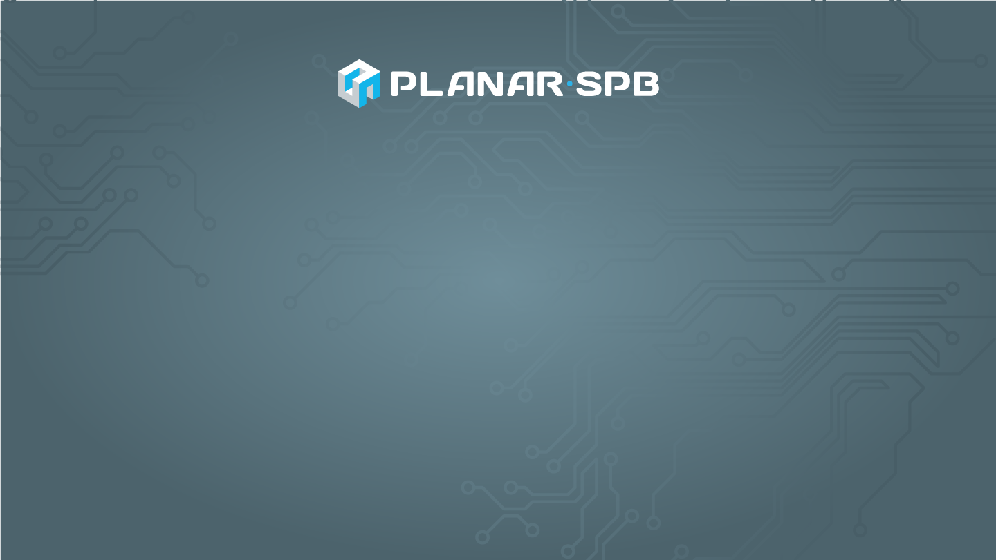
АСУНО для Умных городов (крупных и небольших) и Умных загородных улиц: критерии выбора технологии (PLC, LoRaWan, ZigBee, NB-IoT), чтобы она работала, а не для "тендерной галочки".
Сапрыкин Андрей
planar.spb.ru
andrey.s@planar.spb.ru
2021
Notes:
Меня зовут Сапрыкин Андрей, я работаю в компании Планар-СПБ Техническим директором и уже более 10 лет занимаюсь разработкой Светодиодных светильников и Систем управления освещением, а также подбором Технических решений и оптико-электронных комплектующих для Заказчиков.
Моя сегодняшняя презентация рассчитана на 35минут и называется - АСУНО для Умных городов (крупных и небольших) и Умных загородных улиц: критерии выбора технологии (PLC, LoRaWan, ZigBee, NB-IoT), чтобы она работала, а не для "тендерной галочки".

Slide 2

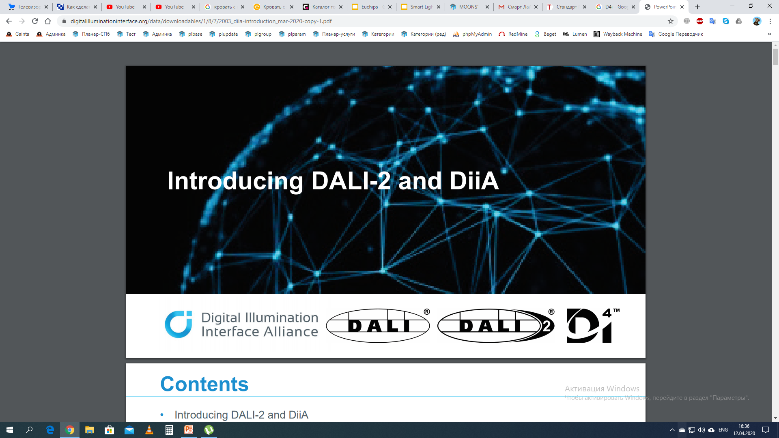
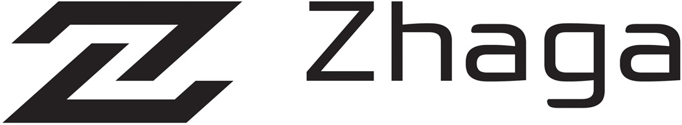



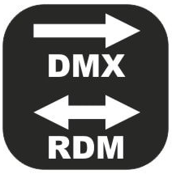
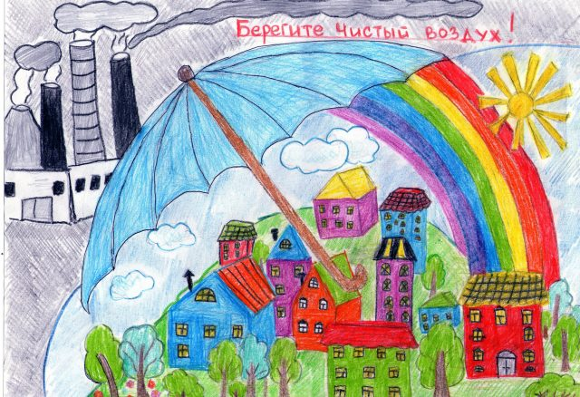
Содержание
НИЖНИЙ НОВГОРОД
ЯРОСЛАВЛЬ
Notes:
В самом начале своей презентации я кратко расскажу об основных технологиях используемых в управлении светом в Умном освещении, а во второй части мы рассмотрим ТЗ на освещение крупнейшх городов в России – Ярославле и Нижнем Новгороде, чтобы разобраться в тендерных галочках ограничивающих качественный свет. Так как презентация охватывает очень широкую тему для обсуждения, а времени выделено очень мало, то конечно если у Вас появятся вопросы, то в конце презентации у Вас будет 5 минут, также мы можем пообщаться во время фуршета после 18-00 или присылайте вопросы на мой email. Итак поехали…
2

Slide 3
1) Базовые знания об АСУНО и АСКУЭ. Компоненты NEMA и ZHAGA18, сравнение проводных и беспроводных технологий передачи данных, Умный город.
Notes:
3

Slide 4
1. АСУНО и АСКУЭ
АСУНО (Автоматизированная Система Управления Наружным Освещением) и АСКУЭ (Автоматизированная система контроля учёта электроэнергии): это интеллектуальные сети, целью которой является автоматизированное управление наружным освещением и учет энергопотребления на данном объекте.
Основные задачи любой АСУНО и АСКУЭ:
1) Контроль и регистрация:
Мониторинг состояния, автоматическая диагностика осветительной установки (т.е. наличие обратной связи
о состоянии светильников, ЩО и других узлов системы);
Обнаружение, сигнализация и регистрация аварийных ситуаций на объекте (датчики освещенности,
движения, загазованности и т. п.).
2) Энергоэффективность и учёт:
Измерение и контроль потребления электроэнергии (технический учет и коммерческий учет электроэнергии);
Уменьшение энергопотребления всей осветительной установки (энергоэффективность);
Управление освещением (диммирование) в зависимости от окружающей обстановки и данных от Диспетчера.
3) Безопасность и надёжность системы:
Аппаратная надёжность работы всех узлов системы;
Программно-аппаратная защита системы и каналов передачи данных от террористических и хакерских атак;
Надёжное и длительное хранение данных о работе установки и всех её узлов.
4) Удобство и простота для Пользователя:
Масштабируемость СУО;
Простота настройки и пусконаладка СУО на объекте;
Быстрое изменение графического интерфейса под конкретные задачи Пользователя;
Возможность онлайн контроля десятков-сотен-миллионов устройств.
Notes:
АСУНО (Автоматизированная Система Управления Наружным Освещением) и АСКУЭ (Автоматизированная система контроля учёта электроэнергии): это интеллектуальные сети, целью которой является автоматизированное управление наружным освещением и учет энергопотребления на данном объекте.
Основные задачи любой АСУНО и АСКУЭ:
1) Контроль и регистрация
2) Энергоэффективность и учёт
3) Безопасность и надёжность системы
4) Удобство и простота для Пользователя
4

Slide 5
2. Нормативная база позволяющая использовать АСУНО
для экономии электроэнергии в вечернее и ночное время.
СП 52.13330.2016 Естественное и искусственное освещение.
7.5.1.12 … допускается в ночное время снижение этих норм … понижением их мощности на 30% и 50% при уменьшении интенсивности движения до 1/3 и 1/5 максимального значения соответственно.
Не допускается в ночное время частичное отключение светильников при их установке по одному на опоре.
Notes:
Свод правил СП 52.13330.2016 Естественное и искусственное освещение пункт 7.5.1.12 – разрешают снижение светового потока светильника, фактически снижение электрической мощности светильника до 50% в ночное время и и при этом полностью запрещают пофазное выключение светильников через один-два, как это до сих пор принято во многих городах и посёлках несмотря на запрет. Благодаря этому пункту своду правил АСУНО с диммированием становятся все более популярными в городах вместо привычного пофазного вкл-выкл рубильника.
5

Slide 6
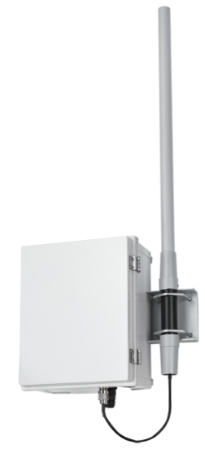
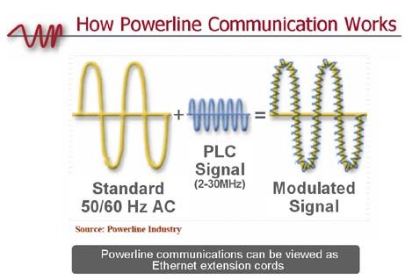
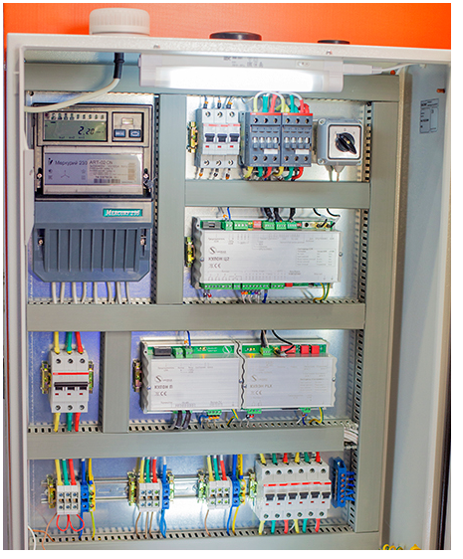
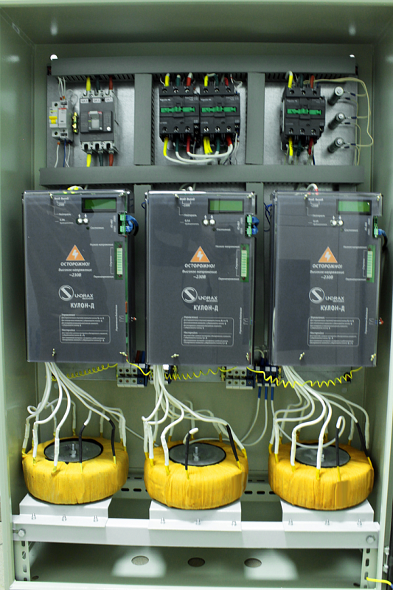
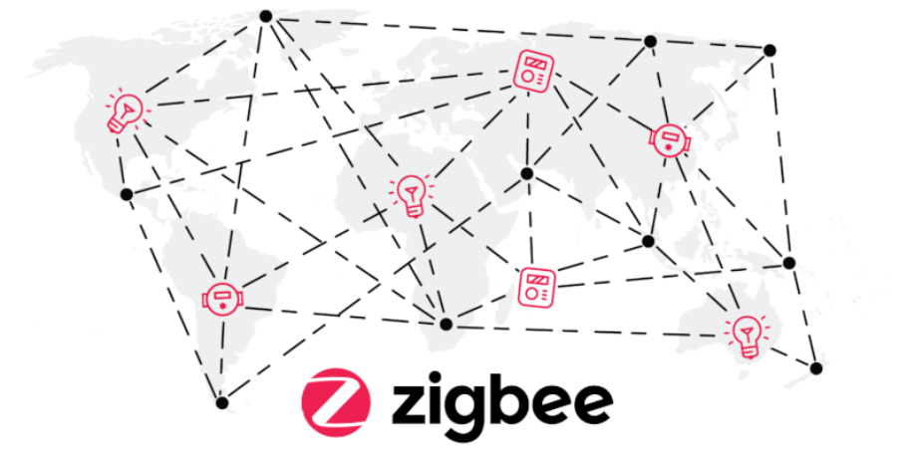
3. Групповое, индивидуальное и индивидуальное с поламповым контролем управление освещением
Notes:
На слайде представлен типовой ШУНО – шкаф управления наружным освещением для АСУНО с большим количеством управляемых светоточек. В составе ШУНО всегда присутствует:
контроллер – мозг всей системы для управления светильниками и датчиками
модем для передачи и получения данных от Диспетчера Горсвета
ЭЭ - электрический счётчик для коммерческого учёта потребляемой электроэнергии всей ОУ (осветительной установкой) – а именно светильники, потери на проводах питания, датчики всевозможные и тп
Различные электротехнические устройства – реле, клеммы, светосигнальная аппаратура и тп
Взависимости от подключаемого дополнительного оборудования к данному ШУНО мы можем получить ту или иную конфигурацию управления светильниками, а именно:
Групповое вкл-выкл – это управление группой светильников при котором они только включаются и выключаются без диммирования.
Групповое диммирование светильниками – это управление группой светильников при котором они включаются и выключаются, а также диммируются одинаково в одно и тоже время. Узнать о состоянии светильника – исправен или нет возможно только косвенным путём по показаниям счётчика ЭЭ электроэнергии на всю линию освещения установленного в ШУНО, поэтому для определения какой именно светильник неисправен обязательно требуется выезд бригады с вышкой в дневное время и включение линии освещения, чтобы визуально выявить неисправный светильник. Такой тип управления часто встречается ещё со времён разрядных ламп путём установки дополнительного Шкафа с 1 или 3 автотрансформаторами высокой мощности. В светильниках устанавливается вместо Импульсного токового драйвера ЭМПРА – электромагнитный преобразователь, который взависимости от входного напряжения регулирует ток на светодиодах.
Индивидуальное управление светильниками - это управление при котором каждый светильник имеет свой уникальный адрес и может управляться и опрашиваться независимо от остальных светильников установленных на объекте. Но при этом в случае неисправности светильника, например не работает блок питания, также неисправность можно оценить только косвенно с помощью внешнего счётчика ЭЭ и выезда бригады. Например, индивидуальное управление светильниками обязательно применяется для освещения протяжённых тоннелей, где требуется создать различный уровень освещённости на протяжении туннеля в разное время и при различной естественной освещённости, чтобы не ослепить водителей – это обязательное условие для безопасности движения. Чаще всего такой тип управления встречается в системах управления по силовой линии PLC – power line communication и по радиоканалу с технологией MESH, когда передача данных осуществляется от светильника к светильнику, а не напрямую от базовой станции к светильнику. Связано это со сложностью передачи данных от светильников на базовую станцию или ШУНО из-за несовершенства этих технологий и их медлительности в сетях с большим количеством светоточек.
Индивидуальное управление светильниками с поламповым контролем состояния – это управление при котором каждый светильник имеет свой уникальный адрес и может управляться и опрашиваться независимо от остальных светильников установленных на объекте, при этом светильник имеет встроенную функцию технического учёта потребляемой им электроэнергии и вслучае его неисправности он сообщает Диспетчеру какой именно светильник неисправен. Самое главное преимущество данного управления – Вы можете получать данные о потребляемой мощности каждого светильника отдельно и тем самым знать о мощности выделяемой на силовых проводах и на других устройствах запитываемых от линии освещения и тем самым не выключать всю линию освещения, позволяя ей работать круглосуточно и приносить деньги за счёт продажи электроэнергии сторонним потребителям, например камеры, датчики погоды, зарядка электротранспорта и тп, о чем мы далее поговорим подробнее. Данная управление чаще всего применяется в радиотехнологиях таких как LoRaWan и NB-IoT, а базовая станция стоит зачастую удалённо от ШУНО, так как она не привязана к проводам питания светильников и её установка должна обеспечить наилучший приём радиосигнала на всей территории.
6

Slide 7
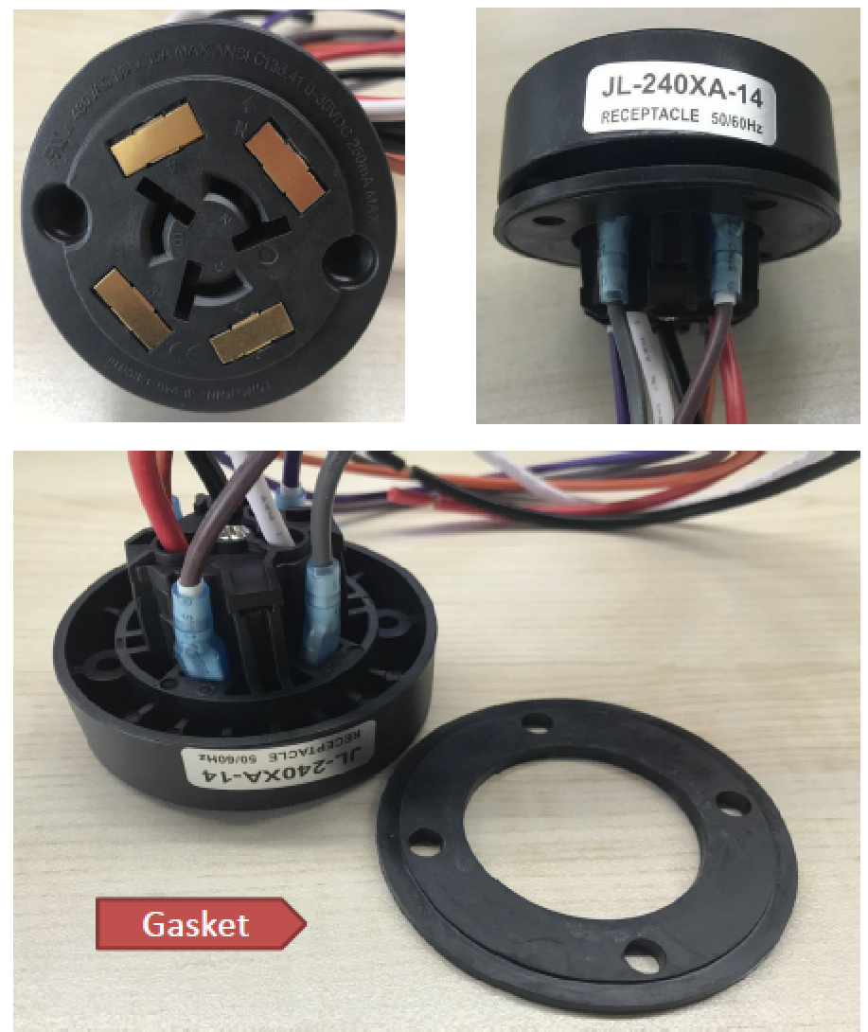
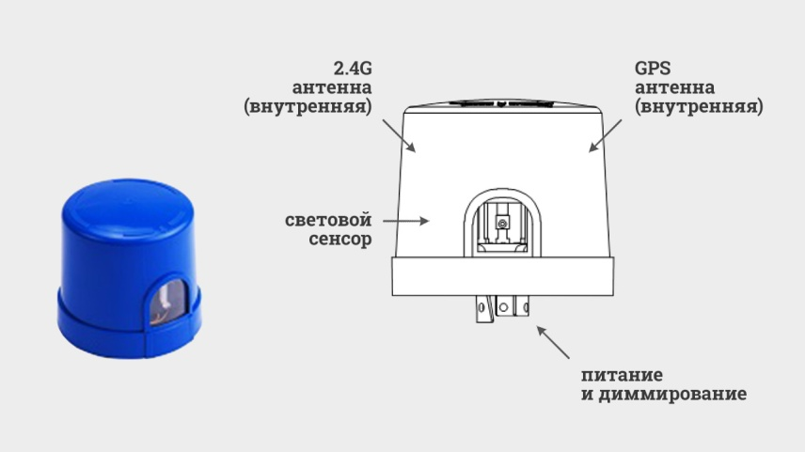
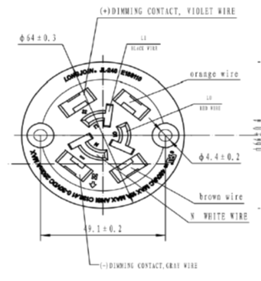
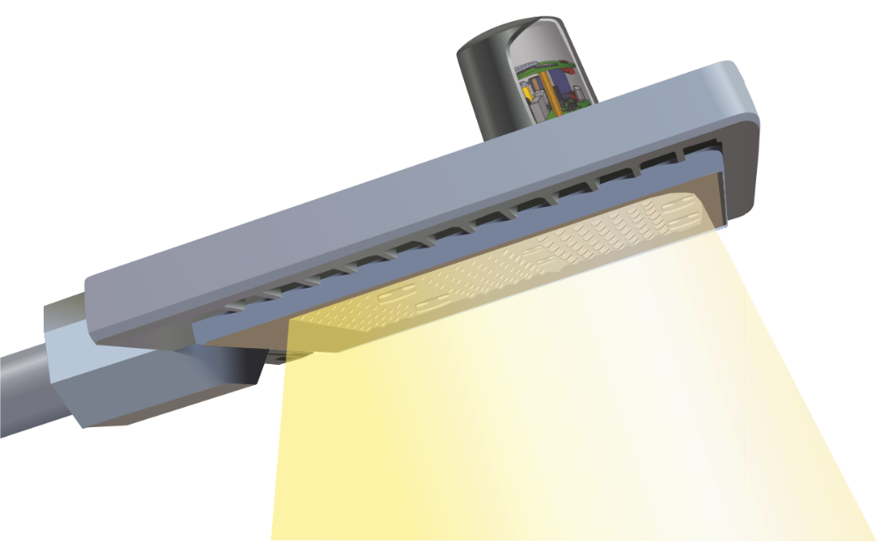
4. Стандарт NEMA для светильников уличного освещения
Стандарт NEMA (ANSI C136.10-2010) для разъёмов и контроллеров диммирования устанавливаемых в светильники уличного освещения – унификация и независимость от производителя устройств управления.
«Ведро»‎ (контроллер, вилка, заглушка)
“Шайба” (розетка)
2.4G антенна
(внутренняя)
GPS антенна
(внутренняя)
Вилка NEMA
(питание и диммирование)
Световой
сенсор
Notes:
Перед компаниями производителями светильников всегда стоит вопрос – размещать контроллеры управления светом внутри светильников или воспользоваться опытом иностранным и установить контроллер снаружи всоответствии с имеющимися стандартами. В том и другом случае есть как плюсы так и минусы, но мы будем сегодня говорить именно о сложившейся практике, когда контроллер устанавливается снаружи, так как это позволяет Горсветам сделать унификацию и выбирать светильники и поставщика систем управления светом независимо друг от друга, чтобы независеть вбудущем от прихоти компании-поставщика, которая ещё может и разориться или исчезнуть, а где потом искать тех кто будет обслуживать всю эту проприетарную систему? Поэтому в нашей стране не стали изобретать велосипед и взяли за основу Американский стандарт к устройствам и разъёмам устанавливаемым в светильники уличного освещения, так как за рубежом управление наружным освещением очень популярно, особенно в странах и областях, где отсутствует централизованное управление светом и по линиям питания светильников вполне может запитываться отдельно стоящий магазин или здание. Соответственно и компоненты управления светом также взяли стандартные. Как мы видим на слайде – это типовой уличный светильник с “ведром” на корпусе – это контроллер управления светом внутри которого вся электроника – например, GPS датчик для точного позиционирования на картах ПО Диспетчера, датчик освещённости, модуль передачи данных, блок питания, реле, датчик угла наклона и тд и тп взависимости от задач, о которых мы поговорим чуть позже. Также вместо контроллера это может быть и Обычный разъём-заглушка внутри которого нет никакой электроники, а устанавливается для обеспечения IP65, чтобы вбудущем заменить его на уже полноценный контроллер.
Контроллер-ведро устанавливается в специальный разъём-розетку, в простонародье называемой - Шайба и имеющий 7 контактов, в том числе и Фаза входящая (Lin) для запитывания контроллера Nema и Фаза исходящая Lout – поступает после РЕЛЕ установленного в Контроллер на Блок питания светодиодов в светильнике, а таже из линии управления Блоком питания светодиодов – либо по цифровому интерфейсу DALI, либо по аналоговому самому распространённому интерфейсу 1-10V или 0-10V dim-to-off.
7

Slide 8
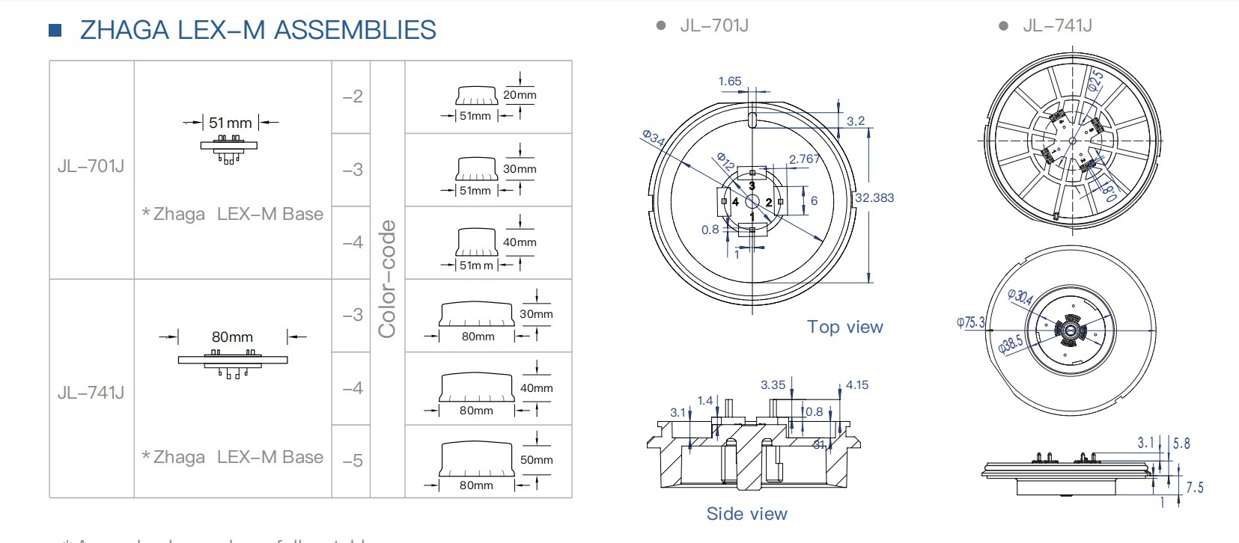
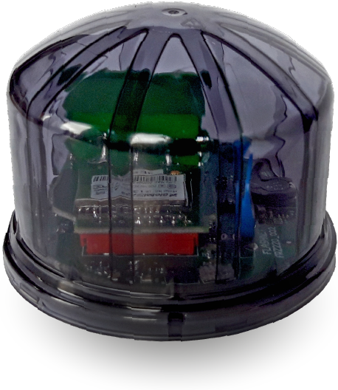
5. D4I и ZHAGA 18 - развитие существующего стандарта NEMA и DALI для уличного освещения
Notes:
Развитие популярного стандарта NEMA привело к появлению стандарта ZHAGA18 и программного протокола D4I основанного на технологии стандарта SR компании PHILIPS. Суть данной технологии в том, что Блоки питания становятся ещё более интеллектуальными, чем современные программируемые модели и в них встраиваются модули по измерению параметров питающей сети 220В – ток, напряжение, коэффициент мощности, то есть то, что раньше было встроено в контроллеры NEMA. Ещё очень важный момент – блоки питания используются не c DALI, а с новейшим протоколом DALI2 с расширенным набором команд - D4I, а все контроллеры ZHAGA18 имеют питание не 220В как у NEMA, а +24В от самого блока питания.
8

Slide 9
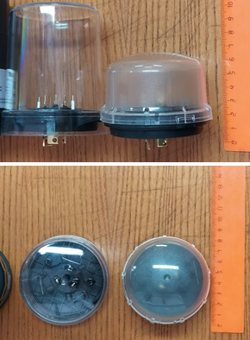
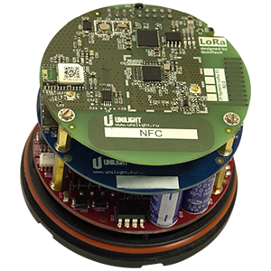
6. NEMA и ZHAGA 18
NEMA
ZHAGA18
Приёмо-передатчик
Допфункционал
Блок питания
Notes:
На фотографиях можете увидеть различия в размерах контроллеров NEMA и ZHAGA18. Так как в ZHAGA18 отсутствует блок питания 220В и модуль измерения параметров сети 220В, то его размер даже самого большого контроллера в 2 раза меньше, чем NEMA, типовая конструкция которого показана на данной картинке.
9

Slide 10



7. Проводные технологии передачи данных:PLC, 0-10V, DALI, DMX/RDM.
Архитектурно-
художественное освещение
Наружное освещение
Notes:
DALI, 0-10V, DMX/RDM – эти технологии или протоколы передачи данных, как Вам удобнее, в функциональном наружном освещении используются только внутри самих светильников – то есть между светильником и контроллером управления стандарта NEMA или ZHAGA. Тянуть дополнительные линии от светильников до ШУНО никто не хочет по причине сложности и дороговизны, а если линия будет повреждена ремонтными работами, то восстанавливать её смогут только специально обученные службы, что делает их невозможным к применению. Но при этом в АХО – архитектурно художественном освещении, например мостов, фасадов зданий и тп все эти технологии применяются очень широко из-за того, что обеспечивают гарантированную доставку данных и команд управления.
10

Slide 11



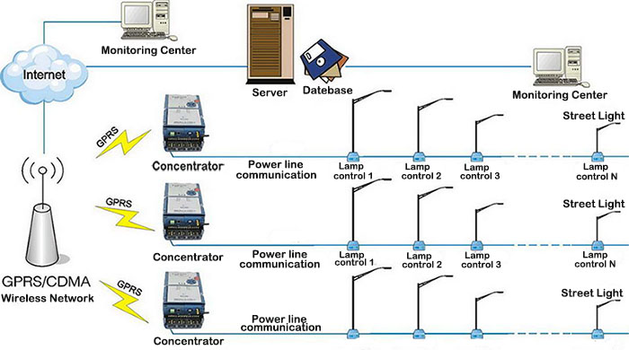
7. Проводные технологии передачи данных:PLC, 0-10V, DALI, DMX/RDM.
Notes:
Наиболее популярные проводные технологии передачи данных в уличном освещении - это управление освещением по силовой линии питания. Самая большая проблема этой технологии – если через несколько лет потребуется добавить новые светильники и провести работы по изменению текущих линий питания, то с данной технологией это очень дорого и сложно сделать – практически невозможно.
Самая популярная в мире технология позволяющая обеспечить Индивидуальное управление освещением это PLC G3 – это сложная модуляция сигнала позволяющая обеспечить максимальную защиту от внешних помех, качества питающих кабелей, погодных условий, качества контактных соединений, различной индуктивно-ёмкостной нагрузки на линии питания и тп. Модемы сделанные по данной технологии при использовании чипов от американских компаний TI или MAXIM существенно дороже, чем контроллеры радиотехнологий, а надёжность существенно ниже, поэтому во всём мире идёт активный перехоод именно на LoRaWan и NB-IoT. В России вместо G3 PLC применяется старая и неустойчивая к помехам и оттого недорогая технология модуляции – амплитудная модуляция, которую применяют для тендерной галочки во время сдачи объекта и не используют вдальнейшем.
Самая популярная технология по питающим проводам обеспечивающая Групповое управление – это диммирование светильниками с помощью изменения входного напряжения, об этом выше уже было подробно рассказано.
11

Slide 12
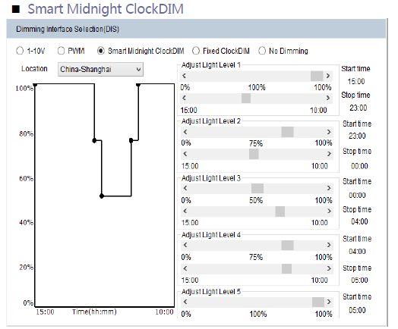
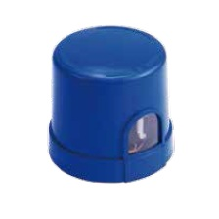
8. Встроенное диммирование в блок питания.
Самая дешёвая технология группового диммирования без изменения текущей АСУНО.
Notes:
Подробно технология описана в журнале ПС N4 от 2019г – суть её в том, что Диммирование светильников осуществляется без центрального управления от Диспетчера, а за счёт встроенного в Блок питания программного модуля, который определив географические координаты светильника и заданный Горсветом план диммирования сам автоматически его регулирует втечение всего года взависимости от времени года. На сегодняшний день это самый дешёвый способ группового диммирования уличных светильников без изменения текущей АСУНО – не требуется прокладка новых проводов питания и базовых станций.
12

Slide 13
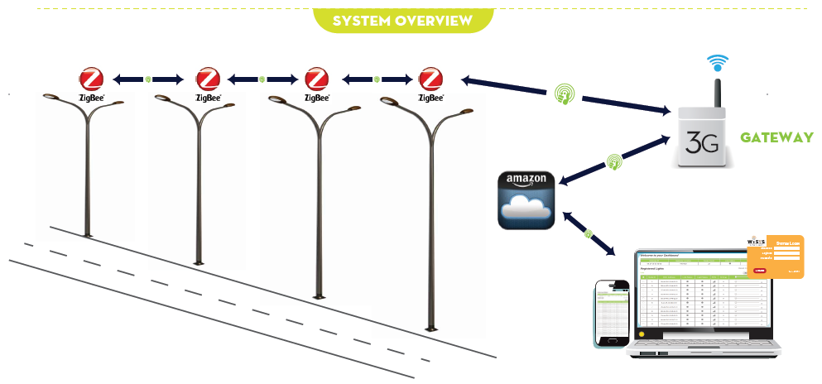
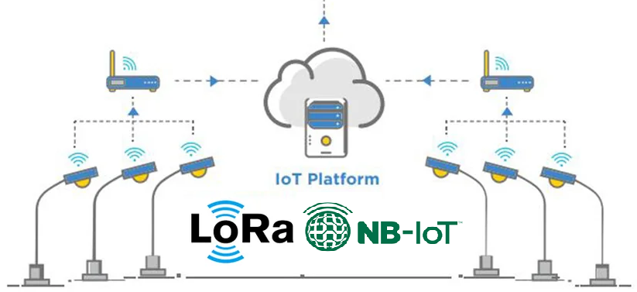
9. Беспроводные технологии передачи данных:
LoRaWan, MESH (ZigBee), NB-IoT.
Ячеистая (ZigBee/IEEE 802.15.4)
Звезда (LoRaWan, NB-IoT)
N | Критерии | ZigBee | LoRa | NB-IoT
1 | скорость | низкая | высокая | высокая
2 | дальность | высокая | средняя | высокая
3 | покрытие | нет | нет | ковровое
4 | задержка | да | да/нет | нет
5 | лицензия | нет | нет | да
Notes:
Основное преимущество беспроводных технологий над проводными – не требуется прокладка новых линий питания и возможность не менять существующие ШУНО, так как светильники передают и получают данные от базовых станций установленных вне ШУНО. Но радиотехнологии широко применяемые на рынке наружного освещения делятся на два основных типа – ячеистые технологии (MESH) и с централизованным управлением.
Технология NB-IoT, которую в нашей стране предлагает сотовый оператор связи компания МТС, имеет существенные преимущества на ZigBee или Lorawan:
Высокая скорость передачи данных и дальность, так как она работает на основе LTE технологий.
Данная технология работает на основе установленных сейчас Базовых сотовых станций, которые обеспечивают ковровое покрытие по всем городам России с минимальным количеством зон, где отсутствует радиосигнал – то есть не надо устанавливать вышки с базовыми станциями как это сейчас делается для новых проектов на Лора или Зигби-подобных.
Задержка на одновременное управление-диммирование светильниками не по календарю, а по сигналу от Диспетчера – из-за Аварии или, например, едет VIP-кортеж, ФСО-сотрудники которого управляют светом для безопасности VIP-лиц.
Лицензионный диапазон – только NB-IoT технология позволяет гарантировать на длительный период времени, что никто не взломает СУО и не создаст помехи для её гарантированной работы путём установки Базовых станций от других систем автоматизации городской инфраструктуры.
13

Slide 14
10. Умный город и Умный свет.
Умный город – интеграция в единую Городскую Платформу:
ИКТ - больницы, полиция, школы, электростанции и тп
АСУТП - водоснабжение, вентилирование, освещение и тп
IoT - датчики метеостанций, электросчётчики, водосчётчики
для сбора данных и их анализа, чтобы обеспечить:
Улучшение качества и комфорта жизни людей
Безопасность населения
Деловой активности
Notes:
Для Умного города уже введено множество стандартов, как следует из данного ГОСТ п3.12 «умный город»: Градостроительная концепция и модель развития города, использующая информационно-коммуникационные технологии и интернет вещей для создания интеллектуальной городской инфраструктуры, достижения удобств общественных услуг, эффективности общественного
менеджмента и пригодности внешней среды для проживания.
Цели создания Умного города – с помощью интеграции различных и разрозненных ИКТ (больницы, полиция, школы, электростанции и тп), АСУТП (водоснабжение, вентилирование, освещение и тп) и IoT (датчики метеостанций, электросчётчики, водосчётчики и тп) в единую Городскую Платформу для сбора данных и их анализа, чтобы обеспечить:
Улучшение качества и комфорта жизни людей
Безопасность населения
Деловой активности
14

Slide 15
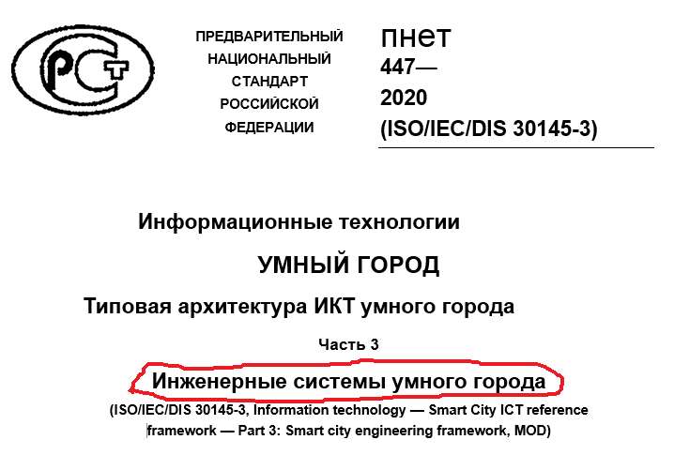
10. Умный город и Умный свет.
      4.8.2.1 Считывающее оборудование
 | Категория считывавшего оборудования
1 | Оборудование для идентификационного распознавания
2 | Считывающее оборудование для геолокации
3 | Считывающее оборудование для изображений
4 | Считывающее оборудование для окружающей среды
5 | Считывающее оборудование для безопасности
6 | Считывающее оборудование для объектов
4.8.2.2 Исполнительное оборудование
Примеры оборудования Умного Города.
регулятор температуры воздуха, …выключатель света;
предупреждающее оборудование для рассылки объявлений и предупреждений людям, управляющим или использующим услуги умного города.
Notes:
Всоответствии с ПНСТ 447-2020 Информационные технологии. Умный город. Типовая архитектура ИКТ умного города. Часть 3. Инженерные системы умного города, данные поступают от Датчиков двух типов:
Считывающее оборудование — это оборудование, с помощью которого умный город может получать различные типы информации о городе, на основе которой можно осуществлять общее считывание и идентификацию, получение и сбор информации
Исполнительное оборудование - это оборудование, выполняющее функцию управления и контроля инфраструктуры умного города, окружающей среды, оборудования и людей. Оно используется различными приложениями умного города и пользователями. Примеры исполнительного оборудования Умного Города включают.
Таким образом получается, что если Администрация Вашего города планирует войти в программу и назвать свой город Умным город, то любой контроллер управления светом, являющийся компонентов АСУНО и устанавливаемый в Светильник, является Датчиком Считывающего или Исполнительного оборудования по стандарту Умный город, так как в нем реализована как минимум одна функция – выключение света.
15

Slide 16
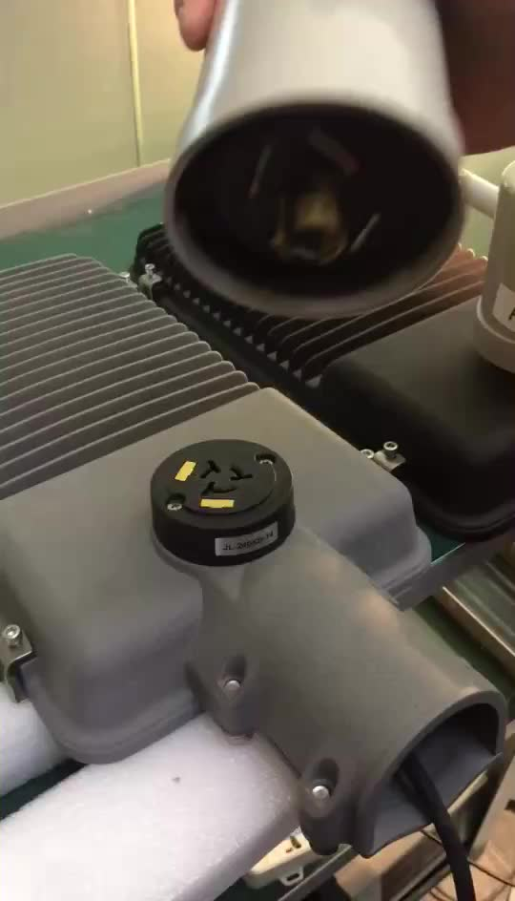
10. Умный город и Умный свет.
Умный свет – это не светильник, а интеграция программной Платформы, АСУНО, опор с метками, различными Датчиками установленными на опору или в сам светильник.
9кГц-30МГц
9кГц-300МГц
80% РФ светильников не соответствует и не может быть установлено в Умном городе
Notes:
Умный свет - такого определения по ГОСТ нет, поэтому на текущий момент каждый что хочет, то и понимает под этим термином. Предлагаю считать, что Умный свет , по аналогии с Умным городом - это не светильник, а интеграция программной Платформы, АСУНО, опор с метками, различными Датчиками установленными на опору или в сам светильник.
Но то, что Термина Умный свет или Умный светильник нет в существующих ГОСТах, это не значит что о нём забыли, так как в РФ принят ГОСТ ЭМС Умного города и а данном документе в Приложении А указано, что светильники должны соответствовать ГОСТ CISPR15-2014, который применяется уже давно за рубежом и этот ГОСТ требует соблюдения ЭМИ в диапазоне 9кГц-300МГЦ, а не как текущий только в полосе 9кГц-30МГц по ТР ТС, то 80% всех светильников производимых на территории РФ не соответствует данным требованиям, для наружного и внутреннего освещения не соответствует, так как в РФ действуют нормы
16

Slide 17
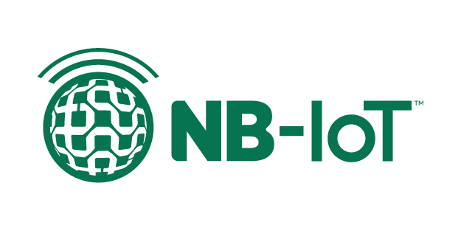
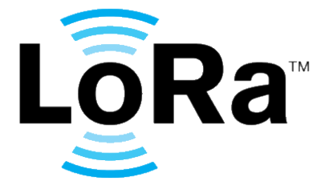


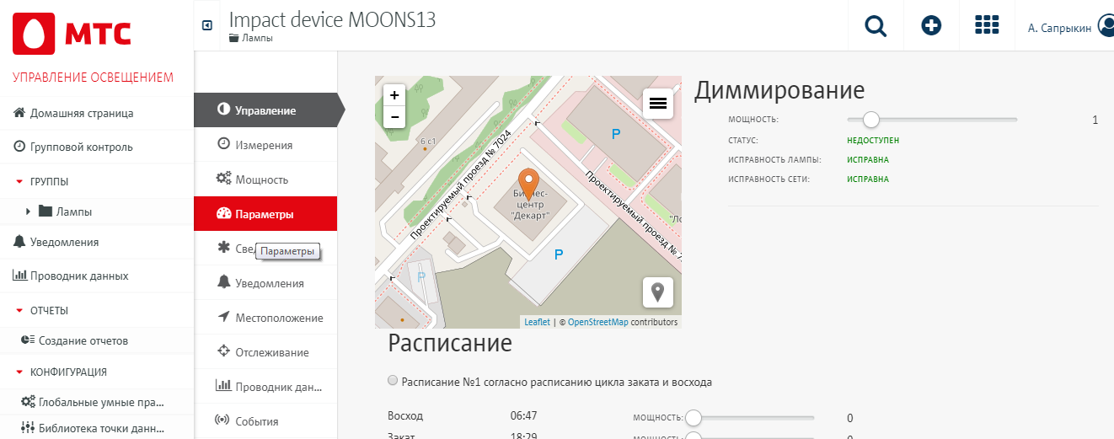
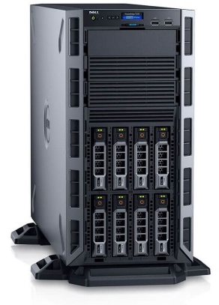
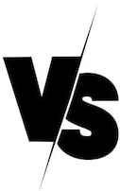
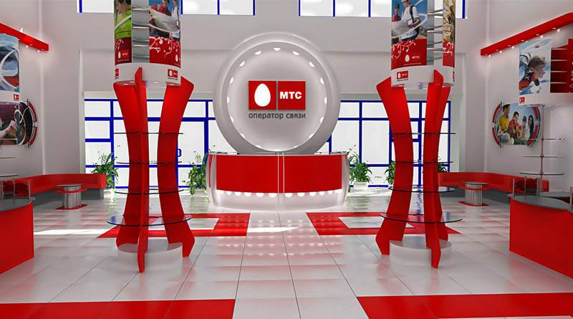
11. Безопасность личных данных и сетей инфраструктуры - первоочередная задача Умного города. Операторы связи.
Операторы связи - абонентская плата:
Обслуживание базовых станций
Безопасность при хранении, передаче и обработке данных.
Облачные сервисы
Программная платформа АСУТП города
Масштабируемость
Сервер
Дата-центр
Notes:
Операторы связи в Умном городе – по аналогии с операторами сотовой связи или операторами-провайдерами интернета и тп, они заключают Договор с ГорСветами или компанией, которая осуществляет Энергосервисный контракт наружного освещения в городе на обслуживание Светоточек – каждая точка это для них “абонент связи” имеющий уникальный номер, который больше нигде не повторяется. Оператор связи предоставляет следующие услуги, за которые он получает абонентскую плату:
Обслуживание базовых станций – как и любые другие устройства они выходят из строя и требуется быстрое решение аварийных ситуаций. При отсутствии оператора связи, когда компании берут на себя роль обслуживающей организации Вы можете столкнуться со множеством вытекающих из этого проблем.
Хранение, передача и защита данных на своих мощностях – используются сервера их ЦОДД центров для хранения так называемых BIG DATA, которые передаются не только от светильников, но и датчиков в АСУНО и всех других устройств работающих в технологических процессах города – канализация, автобусы, светофоры и тп и тд
Облачные сервисы – постоянная модернизация и предложение нового функционала для Горсветов, чтобы зарабатывать помимо экономии электроэнергии ещё и на обработке данных полученных с устройств подключённых к опорам освещения.
Программная платформа АСУТП города – постоянный контроль за исправностью работы программного обеспечения, которое обрабатывает множество процессов в городе в том числе и Наружное освещение.
Масштабируемость – подключение к платформе новых групп светильников, в том числе и например светильников других городов, чтобы иметь единый пункт Диспетчеризации.
17

Slide 18
2) Анализ ТЗ на наличие “тендерной галочки” от 2020г на освещение крупных городов – Ярославль и Нижний Новгород.
Notes:
18

Slide 19

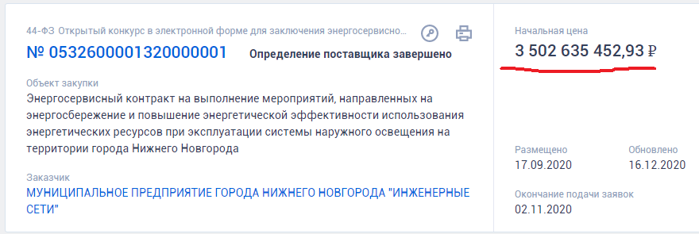
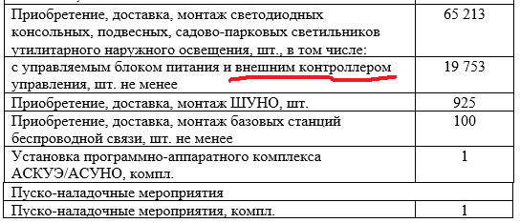
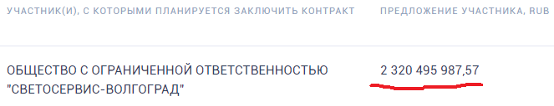

12. Анализ ТЗ от 2020г на освещение Нижнего Новгорода.
Notes:
В конце 2020г был объявлен крупнейший тендер по наружному освещению города Нижний Новгород в честь 800-летия. Тендер выиграла компания БЛ Групп с общей итоговой суммой контракта 2,3млрд рублей и фантастическим количеством поставляемого оборудования – 65.000 штук светильников из которых 20.000 штук с индивидуальным управлением и 45.000 штук с групповым управлением, а также 1000 штук ШУНО и 100 шт базовых станций – то есть по 200штук светильников на 1 базовую станцию. На сайте госзакупок выложено ТЗ на светильники и АСУНО, где Вы можете ознакомиться с качественно оформленной технической документацией и использовать её как “рыбу” для своих проектов.
19

Slide 20

12. Анализ ТЗ от 2020г на освещение Нижнего Новгорода.
45.000шт светильников с дешёвым годовым диммером
1.44 Светильники с электронным источником питания для уличного освещения со светодиодами должны иметь встроенную функцию регулирования светового потока светильника.
Годовой диммер в БП
Notes:
Также на сайте с тендерной документацией выложен годовой план диммирования светильников от Горсвета НН, по которому должны диммироваться все светильники в НН в ночное время, чтобы обеспечивать денежную экономию ЭЭ не только на период действия Энергосервисного контракта, но и вдальнейшем и что ещё более важно – обеспечивать уменьшение выбросов углекислого газа и тем самым обеспечивать комфорт жителям города. Это прекрасное решение городских властей – недорогое и надёжное решение, но будет ли оно реализовано это покажет время.
20

Slide 21
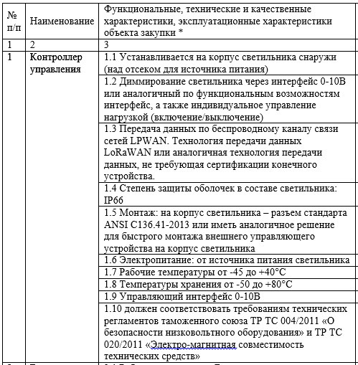
12. Анализ ТЗ от 2020г на освещение Нижнего Новгорода.
20.000шт контроллеров управления светильниками:
Технические требования к контроллеру управления
1.1 Устанавливается на корпус светильника снаружи (над отсеком для источника питания)
1.6 Электропитание: от источника питания светильника
1.9 Управляющий интерфейс 0-10В
Notes:
На 67 странице описано техническое задание к контроллеру управления освещением, который устанавливается на светильник и к Базовой станции. Попробуем разобраться, что же прописано в ТЗ для Тендерной галочки и блокирует созданию современных АСУНО для городов:
Установка контроллера строго на отсеком питания – то есть если у Вас светильник разработан так, что разъём NEMA над светодиодами, то он не подойдёт под тендер – но при этом это никак не влияет на работу светильника и его управление.
Электропитание от 220В исключительно – значит компания планировала использовать специальные блоки питания с внешним питание, а не массовые применяемые на рынке.
Управляющий интерфейс с DALI сразу исключается – а на каком сновании? В чем преимущество для управления светильником?
21

Slide 22
12. Анализ ТЗ от 2020г на освещение Нижнего Новгорода.
20.000шт контроллеров управления светильниками:
Технические требования к контроллеру управления
1.2 Диммирование светильника…, а также включение/выключение
Технический учёт ЭЭ
Индивидуальное управление светильниками без полампового контроля
Notes:
К сожалению, такой крупный проект на 20.000 штук светоточек без полампового контроля и поэтому совершенно непонятно в чём необходимость такого дорогого диммирования вместо дешёвого управления как это реализовано на других 45.000 штуках светильников.
22

Slide 23
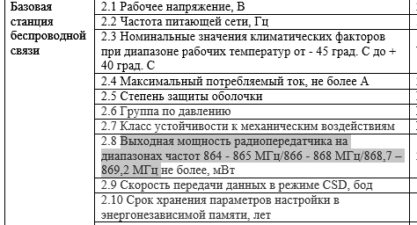
12. Анализ ТЗ от 2020г на освещение Нижнего Новгорода.
20.000шт контроллеров управления светильниками:
Технические требования к Базовой станции
2.8 Выходная мощность радиопередатчика на диапазонах частот 864 - 865 МГц/866 - 868 МГц/868,7 – 869,2 МГц
Notes:
А указание диапазона частоты передачи данных запрещает применение технологии NB-IoT, которая бы существенно уменьшила стоимость проекта и упростила его реализацию, так как
23

Slide 24
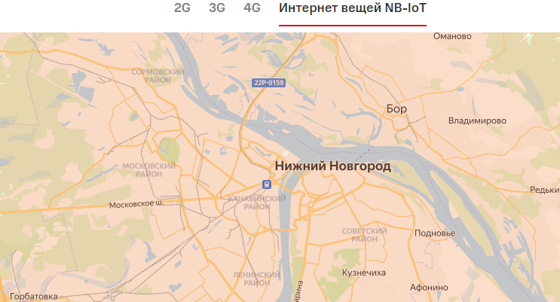

12. Анализ ТЗ от 2020г на освещение Нижнего Новгорода.
20.000шт контроллеров управления светильниками:
или
915MHz – не
соответствует ТЗ
Лицензия, ковровое покрытие, платформа
Notes:
Текущее ковровое покрытие сетью NB-IoT от МТС позволяет применить светильники в Нижнем Новгороде без расстановки по городу 100штук Базовых станций – настройка системы заняла бы пару дней вотличие от нескольких недель с ещё негарантированным результатом, так как диапазон нелицензируемый и в этом городе уже установлено много базовых станций LORAWAN. Поэтому есть вероятность, что исполнитель контракта перейдёт на ячеистую технологию, но у неё тоже множество недостатков.
24

Slide 25
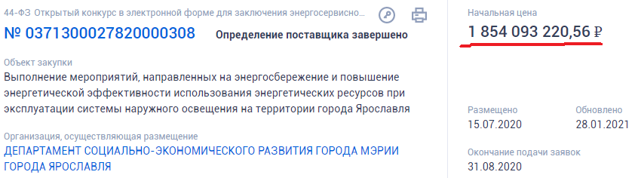

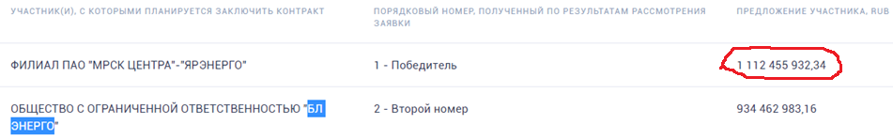
13. Анализ ТЗ от 2020г на освещение города Ярославль.
27.505шт светильников и 7 лет гарантии
Notes:
В начале 2021г Россети выигрывают тендер у компании БЛ Групп по освещению города Ярославль на предстоящий день города – сумма тендера 1,1млрд и общая поставка 27.505 штук светильников с гарантией в 7лет – тендер по объёму денег и количеству светильников в 2 раза меньше, чем на Нижний Новгород.
25

Slide 26
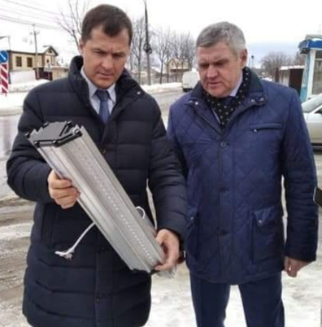
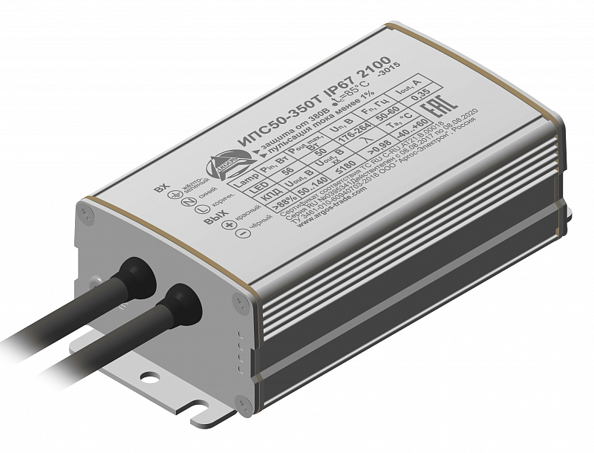
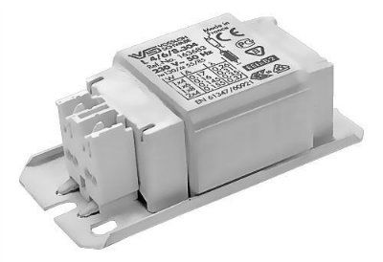
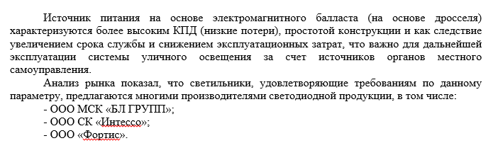
13. Анализ ТЗ от 2020г на освещение города Ярославль.
или?
ЭМПРА
ЭПРА
Notes:
Итак, какие тендерные галочки в данном проекте присутствуют. Данный тендер отличается от многих других существующих на рынке тем, что Горсвет указал в требованиях, что должен быть ЭМПРА, а не импульсный блок питания как это делается во всем развитом мире и более того, сотрудники искренне верят в то, что такой инновационный блок превосходит по параметрам ЭПРА и имеет низкую световую пульсацию с высоким КМ, но где Вы видели, чтобы диапазон входного напряжения соответствовал требованиям ГОСТ в 198-242В?
26

Slide 27
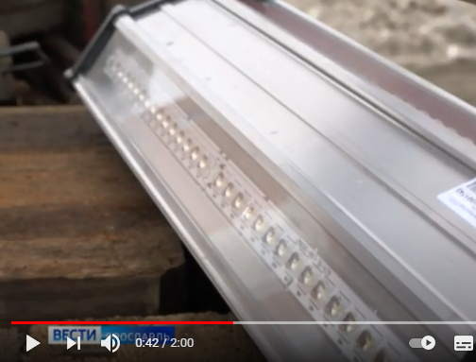
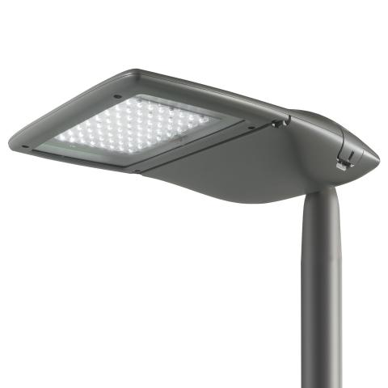

13. Анализ ТЗ от 2020г на освещение города Ярославль.
Экструзия
или?
Литьё
Notes:
Очень интересный пункт о конструкции светильника – только экструзия, то есть только дешёвые светильники, а красивые с точки зрения промышленного дизайна светильники сделанные методом литья и на изготовление которых потрачены миллионы и которые применяются во всем мире, чтобы и светило хорошо и красивое изделие было – не допускаются к участию – это уже очень странное требование и возникают вопросы.
27

Slide 28
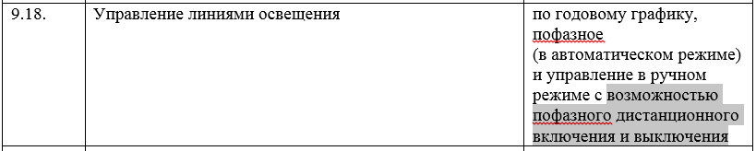
13. Анализ ТЗ от 2020г на освещение города Ярославль.
Требования к функциональным возможностям АПСУУНО:
автоматическое включение и выключение уличного освещения в соответствии с годовым графиком…
централизованное оперативное управление включением и выключением освещения по команде диспетчера…
СП 52.13330.2016 Естественное и искусственное освещение.
7.5.1.12 Не допускается в ночное время частичное отключение светильников при их установке по одному на опоре.
Notes:
Но это мелочи, самое интересное в данном ТЗ – это полное отсутствие о необходимости диммирования светильников – только включение и выключение и полное отсутствие экономии электроэнергии в ночное время, чтобы сберечь природу и выбросы CO2 в воздух. Правда в ТЗ указано, что ШУНО может включать-выключать линии освещения пофазно, но так как по СП это запрещено, то наверное это какая-то ошибка при составлении ТЗ. Вообщем данный документ мы бы не рекомендовали к применению для составления ТЗ на освещение в Вашем городе, если Вы хотите сделать качественное освещение с современной АСУНО.
28

Slide 29

14. Сравнение ТЗ от 2020г на освещение городов Ярославль и НН.
 | Поламповый контроль | Поламповое управление | Групповое диммирование | Технология | Лицензируемый диапазон | Дизайн светильников
Нижний Новгород | нет | частично | все | LoRaWan /ZigBee | нет | любой
Ярославль | нет | нет | нет | нет | нет | старый
Notes:
Подводя итог вышесказанному получается, что сотрудники Горсвета в Нижнем Новгороде, которые готовили ТЗ к тендеру меньше думали о “тендерных галочках”, а больше думали об энергоэффективности и чистому воздуху, сократив выбросы CO2 для Комфортной жизни жителей этого замечательного города.
29

Slide 30
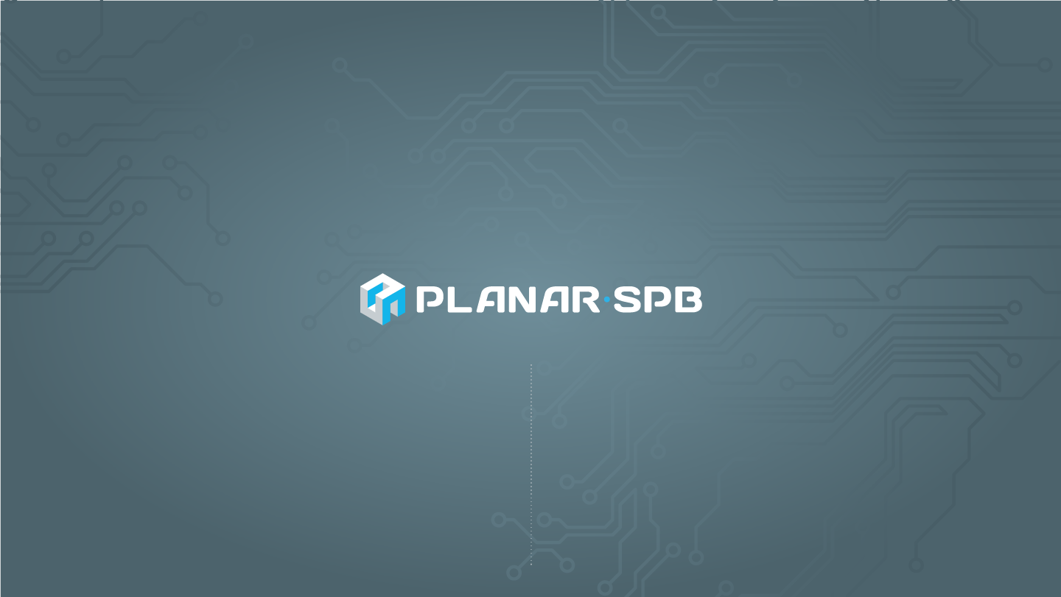
Спасибо за внимание
OFFICE IN ST. PETERSBURG
OFFICE IN MOSCOW
Radishcheva str. 35
St. Petersburg, 191041, Russia
+7 (812) 329 44 61
import@planar.spb.ru
Komsomolskiy ave. 24/1
Moscow, 119021, Russia
+7 (499) 703 18 37
msk@planar.spb.ru

